Slide 1
ВЫПУСКНАЯ КВАЛИФИКАЦИОННАЯ РАБОТА по курсу «Data Science» Тема: Прогнозирование конечных свойств новых материалов (композиционных материалов).
Выполнил: Мастюгин Алексей Юрьевич

Slide 2
Структура работы
Дополнительная информация
Постановка задачи:
На вход подаются данные о начальных свойствах компонентов композиционных материалов.
На выходе должны получить спрогнозированные значения свойств получаемых композиционных материалов.
Дан dataset со свойствами композитов:
X_bp.xls - 1023 строки, 10 признаков;
X_nup.xls - 1040 строк, 3 признака.
Разведочный анализ и предобработка данных
¹
Разработка и обучение модели
машинного обучения
²
Построение нейронной сети
для прогноза соотношения матрица-наполнитель
³
⁴
Оценка моделей на тестовых данных
приложение на Flask
⁵

Slide 3
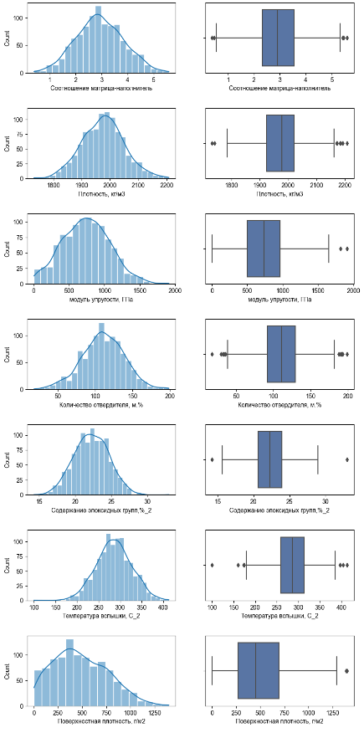
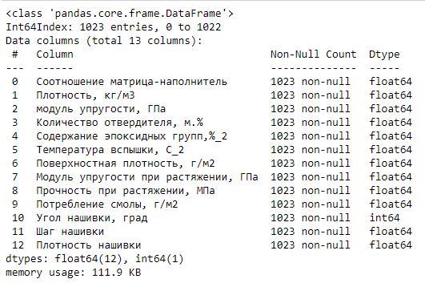
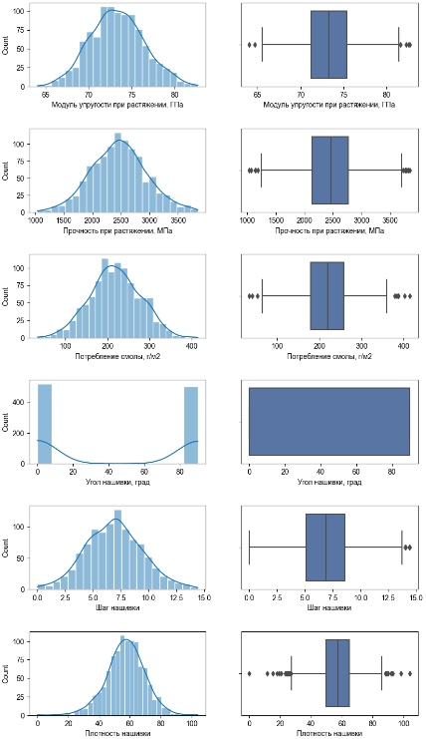
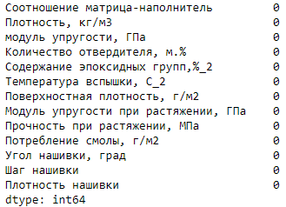
Разведочный анализ и предобработка данных

Slide 4
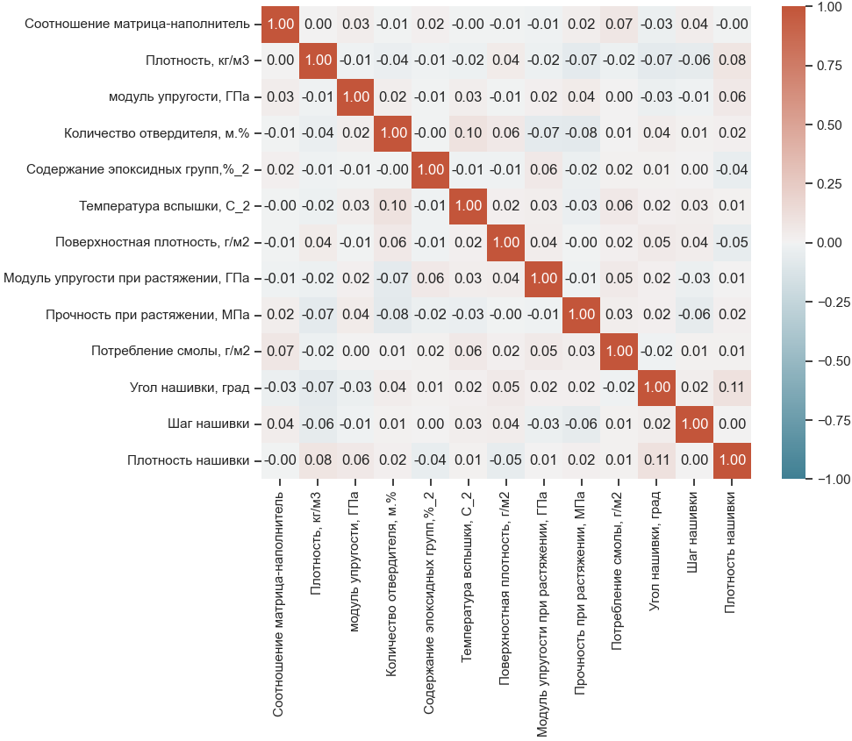
Разведочный анализ и предобработка данных
Матрица корреляции
Поиск выбросов осуществлялся:
Методом трех сигм обнаружено выбросов: 24
Методом межквартильного диапазона обнаружено выбросов: 93
Выполняем удаление выбросов в объединенном dataset по методу 3 сигм, для сохранения полноты данных
Нормализация данных с помощью MinMaxScaler

Slide 5
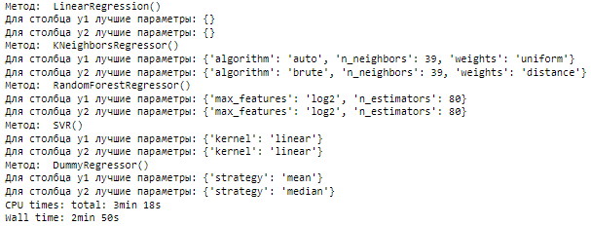
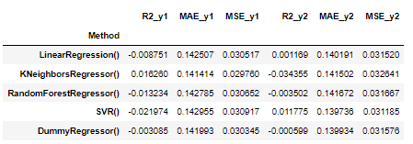
Разработка и обучение модели
машинного обучения
Задействованные методы автоматической классификации объектов или регрессии
methods = [
LinearRegression(), # метод наименьших квадратов
KNeighborsRegressor(), # метод k-ближайших соседей
RandomForestRegressor(), # случайный лес
SVR(), # метод опорных векторов
DummyRegressor(), #простой регрессор
В сухом остатке, ни одна модель не показала значимой зависимости по критерию r2.
Можно сделать вывод, что модели обладают низкой предсказательной способностью.

Slide 6
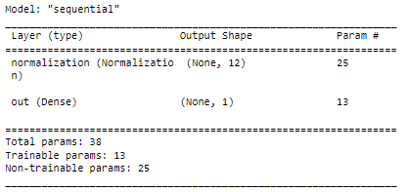
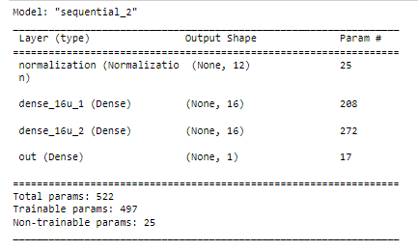
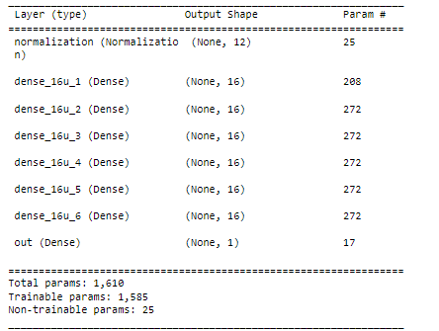
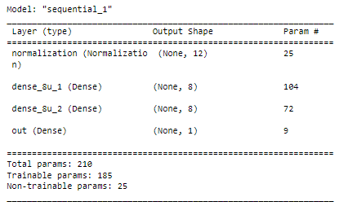
Построение нейронной сети
модели нейронной сети:

Slide 7

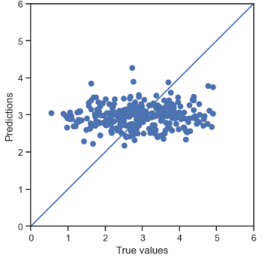
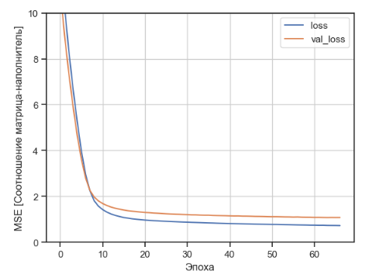
Оценка моделей на тестовых данных
Оценки моделей:
MSE:
Визуализируем предсказанные лучшей моделью и реальные значения тестовой выборки для целевого признака «Соотношение матрица-наполнитель».
На выходе мы получаем, что наилучшей моделью является многослойный перцептрон с двумя скрытыми слоями по 8 нейронов.

